Slide 1
โมดูล 3: ระบบรายงานคุณภาพอัตโนมัติ
การควบคุมคุณภาพตามเวลาจริง

Slide 2
สิ่งที่จะได้รับการเรียนรู้
01
โครงสร้างและส่วนประกอบของเครื่องมือและอุปกรณ์ควบคุมคุณภาพ
02
การจัดการกระบวนการควบคุมคุณภาพตามเวลาจริง

Slide 3
การควบคุมคุณภาพระหว่างกระบวนการ
Notes:
J.D.T. Tannock, 1992, Automating Quality Systems, Chapman & Hall

Slide 4
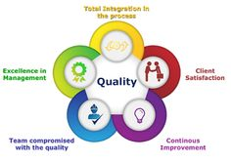
การควบคุมคุณภาพระหว่างกระบวนการ
กลยุทธ์ใด ๆ ที่มีประสิทธิผลสำหรับคุณภาพของผลิตภัณฑ์จะต้องเกี่ยวข้องกับการใช้วิธีการผสมผสานที่เหมาะสมโดยมุ่งเป้าไปที่การกำจัดความเป็นไปได้ที่สินค้าจะไม่เป็นที่น่าพอใจถึงลูกค้าโดยมีต้นทุนเพิ่มเติมต่ำที่สุด
Notes:
J.D.T. Tannock, 1992, Automating Quality Systems, Chapman & Hall

Slide 5
การควบคุมคุณภาพระหว่างกระบวนการ
สำหรับการผลิต
การปรับปรุงกระบวนการ - เพื่อขจัดความเป็นไปได้ของรายการที่มีข้อบกพร่อง ขจัดสาเหตุสำคัญทั้งหมดของความแปรปรวนของกระบวนการ
การควบคุมคุณภาพระหว่างกระบวนการ - การตรวจสอบพารามิเตอร์ของกระบวนการหรือการตรวจสอบผลิตภัณฑ์ระหว่างกระบวนการ.
การควบคุมคุณภาพหลังกระบวนการ - เพื่อตรวจจับและกรองรายการที่มีข้อบกพร่อง การตรวจสอบการสุ่มตัวอย่างรวมกับวิธี SPC เพียงพอที่จะควบคุมกระบวนการส่วนใหญ่
Notes:
J.D.T. Tannock, 1992, Automating Quality Systems, Chapman & Hall

Slide 6
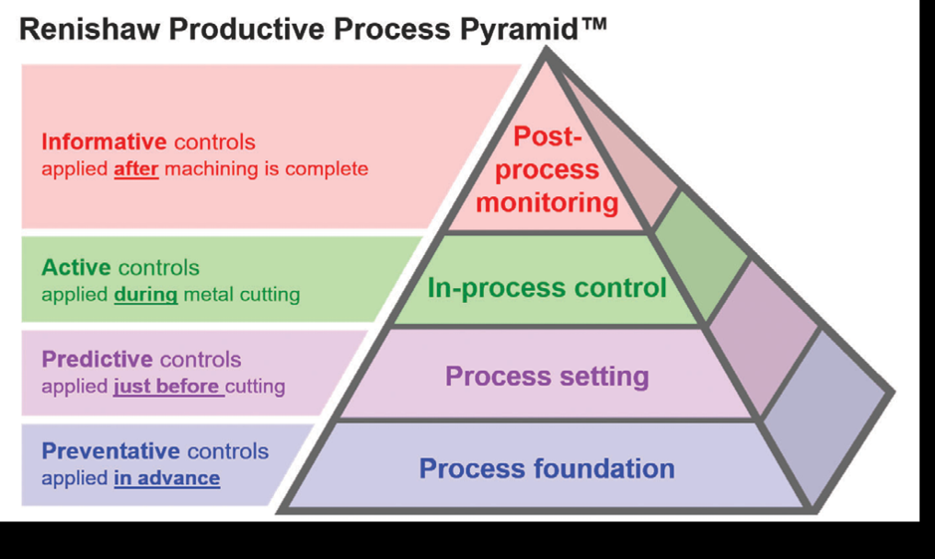
การควบคุมคุณภาพระหว่างกระบวนการ
Notes:
https://www.aerospacemanufacturinganddesign.com/article/5-questions-with-dan-skulan/

Slide 7
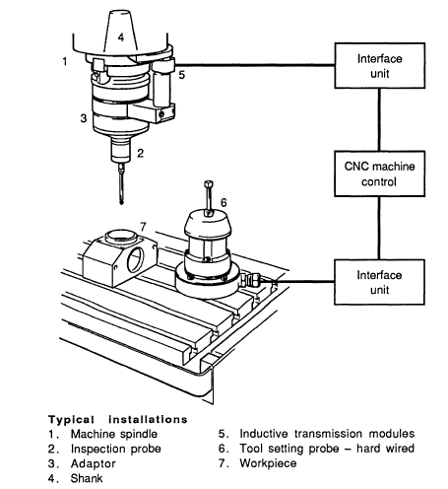
ตัวอย่างการควบคุมคุณภาพระหว่างกระบวนการแบบอัตโนมัติ
การวัดรอบการทำงานของเครื่องจักรกลซีเอ็นซี
เครื่อง CNC ส่วนใหญ่มีการระบุตำแหน่งด้วยวิธีการป้อนกับแบบปิด
ติดตั้งเครื่องวัดแกน - เซ็นเซอร์เพื่อกำหนดตำแหน่งการสไลด์ของเครื่อง
การใช้แกนที่ควบคุมด้วยคอมพิวเตอร์ของเครื่องมือกลเพื่อจัดตำแหน่งเครื่องมือตัดและทำการตัดและย้ายหัววัดที่ติดตั้งเข้ากับเครื่องมือตัด
หัววัดทริกเกอร์แบบสัมผัสใช้เพื่อตรวจจับตำแหน่งและขนาดของเครื่องมือตัด
Notes:
J.D.T. Tannock, 1992, Automating Quality Systems, Chapman & Hall

Slide 8
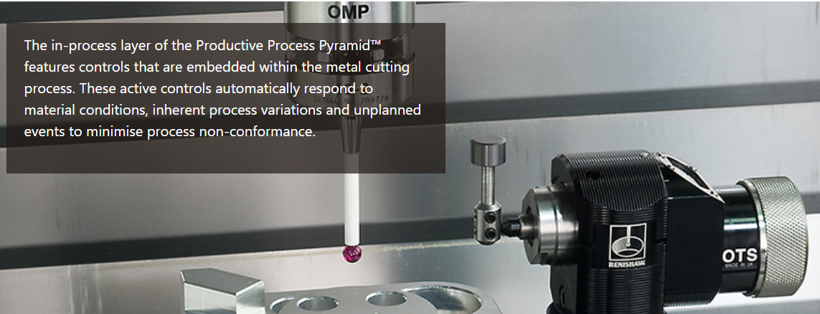
ตัวอย่างการควบคุมคุณภาพระหว่างกระบวนการแบบอัตโนมัติ
Notes:
https://www.renishaw.com/en/in-process-control--14159

Slide 9
ตัวอย่างการควบคุมคุณภาพระหว่างกระบวนการแบบอัตโนมัติ
การขึ้นรูปพลาสติกแบบฉีด
เม็ดเทอร์โมพลาสติกถูกให้ความร้อนผสมและเฉือนในสกรูพรีพลาสติกไซเซอร์จนละลายขณะที่ฉีดเข้าไปในแม่พิมพ์โลหะที่เย็น
การเบี่ยงเบนจากค่าที่ตั้งไว้ (อุณหภูมิการหลอมการฉีด การวัดแสงและรอบเวลา การละลายเบาะแรงดันรวม และค่าสูงสุด) สามารถบันทึกเรียกใช้การเตือนภัยหรือปิดกระบวนการตามขอบเขตที่เกินขีดจำกัดของกระบวนการ
โปรแกรมซอฟต์แวร์สร้างแผนภูมิควบคุม SPC ตามข้อมูลกระบวนการโดยมีขีดจำกัดที่คำนวณโดยอัตโนมัติซึ่งจะทริกเกอร์การดำเนินการเมื่อตรวจพบแนวโน้ม
Notes:
J.D.T. Tannock, 1992, Automating Quality Systems, Chapman & Hall

Slide 10
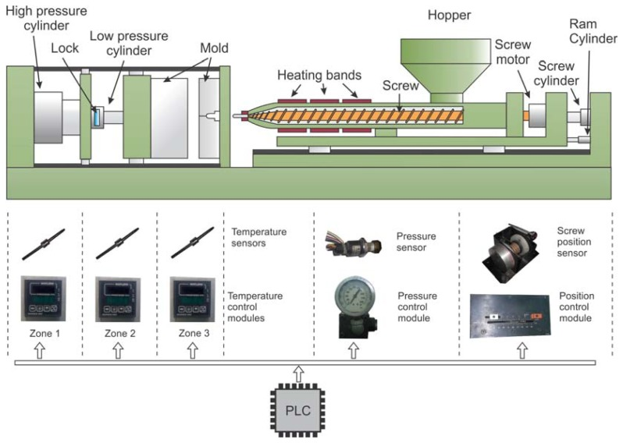
ตัวอย่างการควบคุมคุณภาพระหว่างกระบวนการแบบอัตโนมัติ
Notes:
Benigno Muñoz-Barron, Luis Morales-Velazquez, Rene J. Romero-Troncoso, Carlos Rodriguez-Donate, Miguel Trejo-Hernandez, Juan P. Benitez-Rangel and Roque A. Osornio-Rios , FPGA-Based Multiprocessor System for Injection Molding Control, Sensors 2012, 12, 14068-14083;

Slide 11
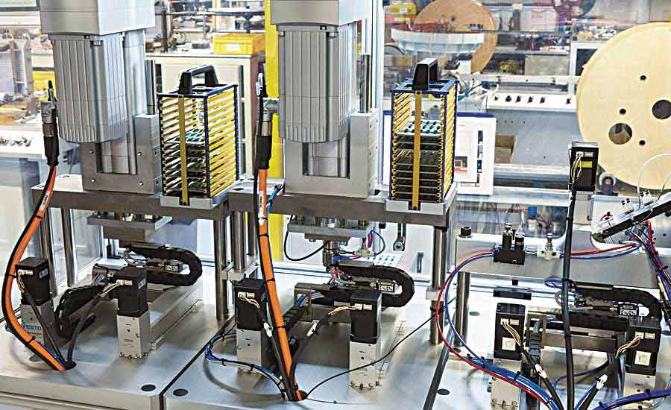
กรณีศึกษา
กรณีที่ 1 การตรวจสอบกระบวนการประกอบ
ตรวจสอบการประกอบขั้วต่อไฟฟ้าอัตโนมัติความเร็วสูง
แม่พิมพ์พลาสติกที่มีรูเข้า
เซลล์การผลิตที่ควบคุมด้วยคอมพิวเตอร์ แบบยืดหยุ่นซึ่งสามารถเปลี่ยนแปลงผลิตภัณฑ์ ได้อย่างรวดเร็ว
หมุดถูกแทรกด้วยอัตราสิบต่อวินาที จากแถบลูกปืน
ตัวถังพลาสติกตั้งอยู่บนถาดซึ่งเคลื่อนที่ไปตามระบบลำเลียง
Notes:
J.D.T. Tannock, 1992, Automating Quality Systems, Chapman & Hall

Slide 12
กรณีศึกษา
กรณีที่ 1 การตรวจสอบกระบวนการประกอบ
ปัญหาด้านคุณภาพ
หมุดงอหรือถูกทุบ
ตำแหน่งปลายหมุดไม่ถูกต้อง
การยื่นออกของพินไม่ถูกต้อง
แรงยึดขาหมุดไม่เพียงพอ
ของเสีย
เกิดขึ้นไม่บ่อยนักและเห็นได้ชัดแบบสุ่ม เมื่อไม่มีกระบวนการที่สามารถระบุตัวตนได้หรือความผิดพลาดของวัสดุ
ปัญหาเกิดมากขึ้นเมื่อการสึกหรอหรือการปรับแต่งที่ไม่เหมาะสมในกลไกการสอดเริ่มส่งผลกระทบต่อกระบวนการ
Notes:
J.D.T. Tannock, 1992, Automating Quality Systems, Chapman & Hall

Slide 13
กรณีศึกษา
กรณีที่ 1 การตรวจสอบกระบวนการประกอบ
การแก้ไขปัญหา
การตรวจสอบกระบวนการพร้อมข้อเสนอแนะการควบคุมกระบวนการทันที
แรงในการประกอบถูกเลือกให้เป็นพารามิเตอร์ที่สามารถปรับแต่งได้เท่านั้น
ตัวประมวลผลส่วนหน้าช่วยให้สามารถสื่อสารข้อมูลกับตัวควบคุมเครื่องประกอบชิ้นงานได้
Notes:
J.D.T. Tannock, 1992, Automating Quality Systems, Chapman & Hall

Slide 14
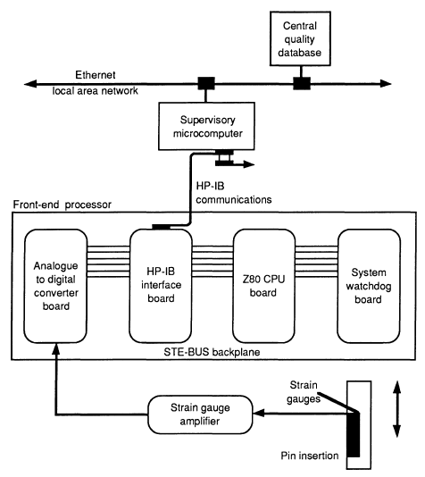
กรณีศึกษา
หน่วยประมวลผลแรงในการประกอบชิ้นงานส่วนหน้า
Notes:
J.D.T. Tannock, 1992, Automating Quality Systems, Chapman & Hall

Slide 15
กรณีศึกษา
กรณีที่ 2: โซลูชันระบบคลาวด์บนเว็บสำหรับรองรับการจัดการคุณภาพ 4.0 ในแนวคิดอุตสาหกรรม 4.0
วัตถุประสงค์: การนำระบบ ICT ไปใช้โดยเฉพาะแอปพลิเคชันบนเว็บระบบคลาวด์และเครื่องมือโอเพ่นซอร์สเพื่อปรับปรุงการจัดการคุณภาพ
เสาหลักของอุตสาหกรรม 4.0: ข้อมูลขนาดใหญ่และการวิเคราะห์ข้อมูล และระบบคลาวด์
Notes:
Miladin Stefanović, Aleksandar Đorđević, Hrvoje Puškarić, Miloš Petronijević, 2019, Web based cloud solution for support of quality management 4.0 in the concept of industry 4.0, Quality Festival 2019

Slide 16
กรณีศึกษา
Notes:
Miladin Stefanović, Aleksandar Đorđević, Hrvoje Puškarić, Miloš Petronijević, 2019, Web based cloud solution for support of quality management 4.0 in the concept of industry 4.0, Quality Festival 2019

Slide 17
กรณีศึกษา
กรณี 3 การรวมการมองเห็นแบบเรียลไทม์จากโรงงาน 26 แห่ง (Nestle Waters)
ระบบ: InfinityQS
Nestlé Waters ตอบสนองความต้องการของผู้บริโภคโดยทำให้ผลิตภัณฑ์ที่หลากหลายไหลผ่านช่องทางการจัดจำหน่ายที่แข็งแกร่ง บริษัท ได้กลายเป็นผู้มีบทบาทสำคัญในตลาดน้ำดื่มบรรจุขวด ตำแหน่งผู้นำนั้นแข็งแกร่งขึ้นจากความพยายามในการปรับปรุงอย่างต่อเนื่องของ บริษัท โดยเริ่มจากการริเริ่มครั้งสำคัญในการปรับปรุงคุณภาพและการแสดงผลการดำเนินงานในโรงงานผลิต
Notes:
InfinityQS, Keeping Success Flowing

Slide 18
กรณีศึกษา
กรณี 3 การรวมการมองเห็นแบบเรียลไทม์จากโรงงาน 26 แห่ง (Nestle Waters)
ก่อนการนำติดตั้งระบบ:
Nestlé Waters ใช้ระบบกระดาษที่ยุ่งยากในการรวบรวมและวิเคราะห์ข้อมูล เมื่อเกิดปัญหาที่ต้องดำเนินการแก้ไขทันทีวิศวกรคุณภาพของ บริษัท ต้องรบกวนผู้ปฏิบัติงานในสายการผลิตเพื่อดึงข้อมูลที่จำเป็น.
Notes:
InfinityQS, Keeping Success Flowing

Slide 19
กรณีศึกษา
กรณี 3 การรวมการมองเห็นแบบเรียลไทม์จากโรงงาน 26 แห่ง (Nestle Waters)
การนำไปใช้:
ทีมไอทีของNestlé Waters ใช้ประโยชน์จาก InfinityQS Professional Services บริการจากผู้เชี่ยวชาญเหล่านี้ให้บริการโดยทีมวิศวกรที่มีความเชี่ยวชาญและได้รับการรับรองคุณภาพนักสถิติอุตสาหกรรม และ Six Sigma Black Belts ทั้งหมดนี้มีประสบการณ์ในการผลิตที่กว้างขวาง พวกเขาขยายการใช้งานไปยังร้านค้าปลีก 16 แห่งรวมถึง บ้านและสำนักงานอีกแปดแห่งและรวมเข้ากับสำนักงานใหญ่ของบริษัท
Notes:
InfinityQS, Keeping Success Flowing

Slide 20
กรณีศึกษา
กรณี 3 การรวมการมองเห็นแบบเรียลไทม์จากโรงงาน 26 แห่ง (Nestle Waters)
การนำไปใช้:
ขณะนี้ Nestlé Waters สามารถมองเห็นกระบวนการผลิตได้แบบเรียลไทม์ทั้งในแต่ละไซต์และในระดับองค์กรในโรงงานหลายสิบแห่ง ด้วยการติดตามแนวโน้มของข้อมูลคุณภาพทำให้พวกเขาสามารถตัดสินใจเกี่ยวกับการปรับปรุงกระบวนการได้อย่างถูกต้องและทันท่วงทีมากขึ้น.
ในที่สุดมันก็ง่ายขึ้นสำหรับผู้ปฏิบัติงาน แม้จะมีทักษะคอมพิวเตอร์เพียงเล็กน้อยที่ผู้ปฏิบัติงานหลายคนมีในตอนแรก แต่ผลลัพธ์คือพวกเขาชอบใช้ InfinityQS มากกว่าระบบกระดาษ.
Notes:
InfinityQS, Keeping Success Flowing

Slide 21
กรณีศึกษา
Notes:
InfinityQS, Keeping Success Flowing

Slide 22
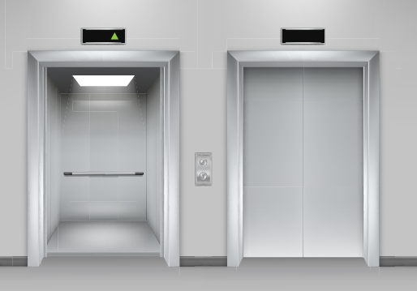
กรณีศึกษา
กรณีที่ 4: ผู้ผลิตลิฟต์ใช้ข้อมูล SPC แบบเรียลไทม์เพื่อปรับปรุงกระบวนการอย่างไร
สภาพปัญหา: - แนวโน้มในการผลิตแผ่นผนังลิฟต์ที่ไม่ตรงตามข้อกำหนดมากขึ้น
- ความล่าช้าในการก่อสร้างไซต์งาน (2-7 วัน)
- พนักงานเสียเวลาในการติดตั้งโดยเปล่าประโยชน์
- เสียเงิน
Notes:
InfifityQS, Elevating Quality to the Top Floor

Slide 23
กรณีศึกษา
กรณีที่ 4: ผู้ผลิตลิฟต์ใช้ข้อมูล SPC แบบเรียลไทม์เพื่อปรับปรุงกระบวนการอย่างไร
การแก้ไขปัญหา: การนำระบบ ProFicient ไปใช้ที่สถานที่ผลิตแผงลิฟต์หลักเพื่อระบุว่าเมื่อใดและที่ใดที่ผลิตแผงควบคุม แล้วแจ้งให้ผู้ปฏิบัติการหน้างานดำเนินการแก้ไขทันที
“ เมื่อเราติดตั้งส่วนควบคุม InfinityQS แล้ว เราสามารถป้องกันไม่ให้วัสดุที่ไม่เป็นไปตามข้อกำหนดส่งออกจากโรงงานได้”
Notes:
InfifityQS, Elevating Quality to the Top Floor

Slide 24
กรณีศึกษา
Notes:
InfifityQS, Elevating Quality to the Top Floor

